Slide 2


Aftrap

Slide 3

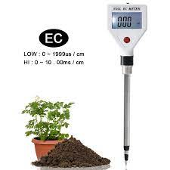
EC
Electric Conductivity (EC) oftewel elektrisch geleidingsvermogen, meten in water is heel erg belangrijk voor het kweken van planten, bloemen, groente en fruit.
De EC waarde geeft namelijk aan wat het zoutgehalte is van het water. Hoe meer zout het water bevat, hoe beter het water geleid en dat meet de EC meter.

Slide 4
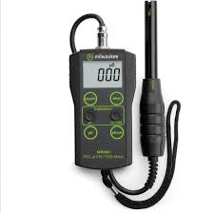
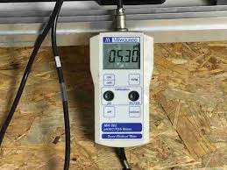
EC
De EC-waarde geeft aan hoeveel opgeloste zouten in een bepaalde oplossing aanwezig zijn.
Hoe meer zout-ionen in een vloeistof aanwezig zijn, hoe beter de elektrische geleidbaarheid en hoe hoger de EC-waarde.

Slide 5

EC
De EC-waarde zegt alleen iets over de hoeveelheid zout-ionen en niets over samenstelling van de oplossing.
Twee oplossingen kunnen dezelfde EC hebben en toch heel andere soorten elementen bevatten.
Zeewater heeft een hoge EC-waarde maar dat wordt hoofdzakelijk bepaald door de aanwezigheid van Na + en Cl -, die beide geen voedingsstoffen zijn.

Slide 6
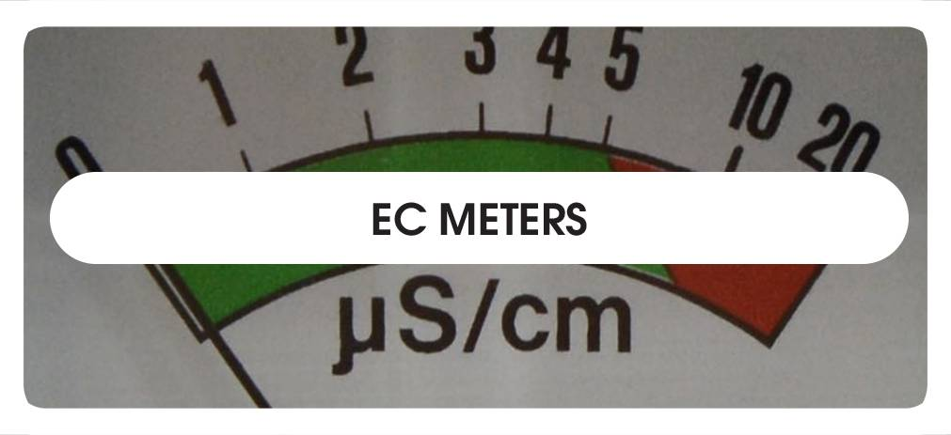
EC
De EC wordt weergegeven in milli-Siemens per cm (mS/cm) bij een temperatuur van 25°C.
Als je EC heel precies wilt meten wordt het weergegeven in μS/cm (micro-Siemens).
1 mS/cm staat gelijk aan 1000 μS/cm

Slide 7
EC
Bij het klaarmaken van de mestbak, dien je rekening te houden met de EC-waarden van het water dat je gebruikt.
Zo heeft kraanwater bijvoorbeeld een veel hogere EC dan osmosewater.
Hieronder vindt je de EC-waarden voor een aantal typen water:
Puur water: 0 μS/cm
Gedestilleerd water : 1 μS/cm
Osmosewater : 20 – 60 μS/cm (= 0,2 EC mS/cm)
Regenwater- industrie : 30 - 60 μS/cm (= 0,3 -0,6 EC mS/cm)
Drinkwater: 300 tot 700 μS/cm (= 0,3 – 0,7 EC mS/cm)
Zeewater: 54000 μS/cm (= 54 EC mS/cm)

Slide 8
EC
Naast zout heeft ook temperatuur een invloed op de EC-waarde.
Bij een hoge temperatuur neemt de EC-waarde toe en bij een lage temperatuur neemt de EC waarde af.
Goede EC meters rekenen alle concentraties terug naar 25°C.

Slide 9
EC waardes
Welke EC-waardes je het beste kan nastreven, is afhankelijk van de teelt en van het type substraat of de grondsoort waarop je teelt.
Om toch een richtlijn te geven, kan je de volgende waardes aanhouden:
gietwater grond
EC | Beoordeling
Lager dan 0,8 | Laag
0,80 - 1,50 | Matig
1,50 - 2,50 | Normaal
2,50 - 3,50 | Hoog
Groter dan 3,50 | Zeer hoog
EC | Beoordeling
Kleiner dan 1 | Laag
1,00 – 2,00 | Matig
2,00 – 3,00 | Normaal
3,00 – 4,00 | Hoog
Groter dan 4,00 | Zeer hoog

Slide 10
Ec
Voor een goede groei moet de concentratie aan voedingsionen binnen bepaalde waarden blijven.
Elk gewas heeft zijn streefwaarde. Enkele voorbeelden:
Gewas | streefwaarde
Violier | 0,75
Fresia | 0,80
Chrysant | 0,80
Roos | 1,00
Conifeer | 1,00
Laurier | 1,50
Komkommer | 2,70
Tomaat | 3,70
Stekgrond | Kleiner dan 0,50
Ficus | 0,88

Slide 11
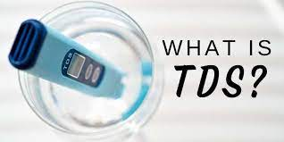
TDS
Goede EC meters kunnen ook TDS meten
TDS staat voor Total Dissolved Solids (totaal opgeloste stoffen)
Dit wordt weergegeven in mg/liter (ppm)
Of in gram/liter (ppt)
Er is een relatie tussen EC en TDS
Bij benadering 2 μS/cm = 1 mg/liter
TDS = 0,5 x EC

Slide 12
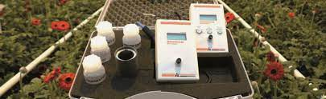
EC meten van substraat matten
Bij kunstmatige substraten neemt de tuinder een monster door met een spuit voedingswater op te zuigen bij de wortels.
Belangrijk is dat er nauwkeurig wordt bemonsterd. Er kunnen zich grote verschillen voordoen in de verdeling van zouten in het substraat. Vooral tussen twee druppelplaatsen in kunnen de waarden erg hoog zijn. Deze beïnvloeden de EC van een gemengd monster vrij sterk.
Voor bepaling van de EC is het daarom verstandig monsters op vaste plaatsen te nemen zodat er geen grote verschillen kunnen optreden

Slide 13
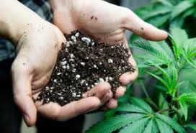
EC meten van potgrond
Bij het meten van (pot)grond wordt 200 ml gedistilleerd water aan 100 ml (pot)grond toegevoegd, zodat een waterige oplossing ontstaat.
Na het schudden van het mengsel, wacht men 15 minuten zodat de grove bestanddelen bezinken.
Daarna kan de EC worden bepaald.

Slide 14
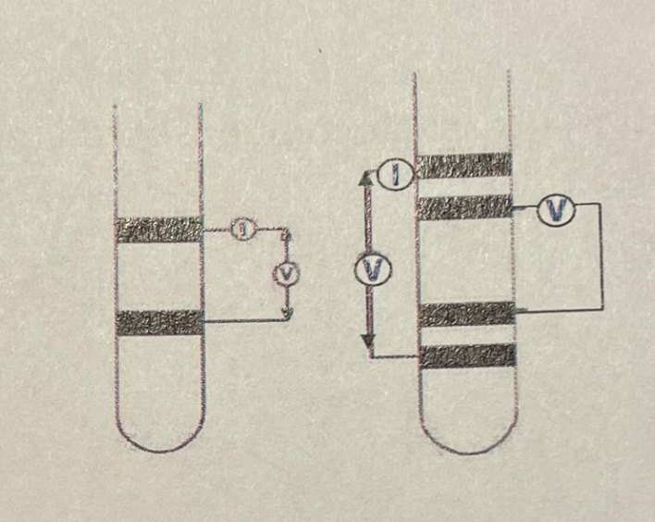
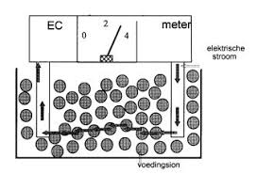
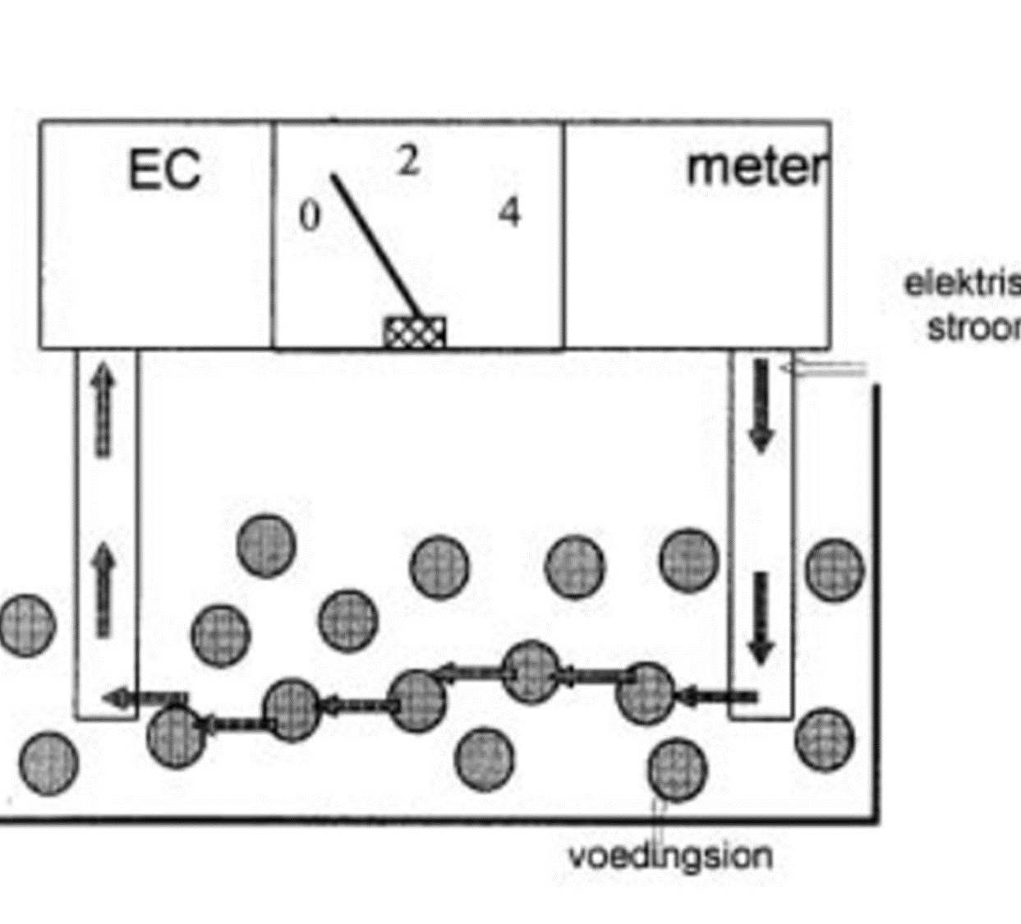
EC potentiometrisch
De meeste EC meters in de tuinbouw zijn potentiometrisch.
Bij potentiometrische metingen wordt de elektrische potentiaal (spanning) tussen twee elektroden gemeten zonder dat er stroom vloeit (of met een verwaarloosbare stroom)
In 2 of vier rings

Slide 15
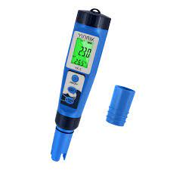
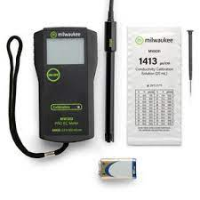
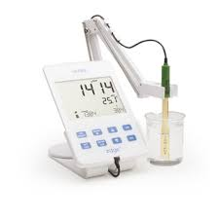
EC meters
Draagbare EC testers
Draagbare EC handmeters
Tafelmodel EC meters

Slide 16
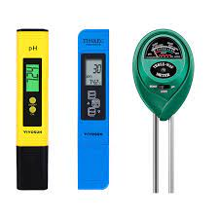
Draagbare EC tester
Bereik EC 0 -20 mS/cm
Voordeel
Goedkoop ( 80 euro)
Nadeel
Geeft een indicatie
Niet precies
Lastig te kalibreren
Lastig te reinigen
Snel kapot

Slide 17
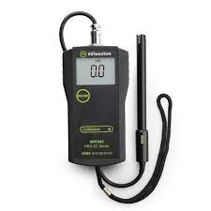
Draagbare EC handmeters
Bereik EC 0 – 20 mS/cm
Nadeel:
prijzig (500 euro)
Voordeel
precieze meting
Makkelijk te kalibreren en reinigen
Robuuste uitvoering
Temperatuursaanduiding in scherm

Slide 18
Tafelmodel EC meter
Bereik EC 0 – 500 mS/cm
Nadeel
Vast model, lastig te verplaatsen
Duur (1500 euro)
Voordeel
bijzonder precies (laboratorium werk)
Meting tot hogere EC
Koppeling met computer
Groot display

Slide 19
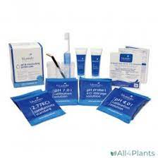
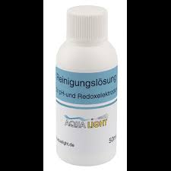
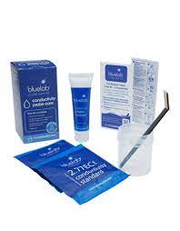
Onderhoud EC meter
Reinigen
Kalibreren
bewaren

Slide 20
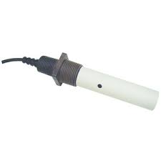
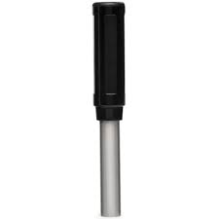
EC elektrode reinigen
Na iedere meting elektrode afspoelen met water.
Daarna afspoelen met demi water
Droog bewaren
Bij sterke vervuiling chemisch reinigen met de juiste vloeistof (meerdere soorten verkrijgbaar)
Nooit mechanisch (of met schuursponsje) reinigen
Na chemisch reinigen altijd kalibreren

Slide 21
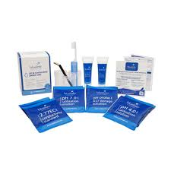
Kalibreren EC meter
Neem de tijd!!!!
Gebruik verse kalibratie vloeistoffen!
Éénpunts kalibratie is voldoende.
Kijk in de gebruiksaanwijzing welke vloeistof je moet gebruiken! (1423 μS/cm - 12,88 mS/cm)
Frequentie: afhankelijk van gebruik (elke dag – 1 keer per maand)

Slide 22
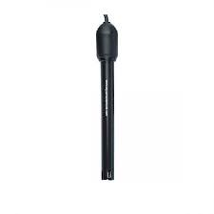
Vervanging elektrode
Als reiniging niet meer helpt
Als kalibratie niet meer mogelijk is
Te grote afwijkingen tov standaard
Beschadiging kabel
Na vervanging altijd kalibreren!

Slide 23
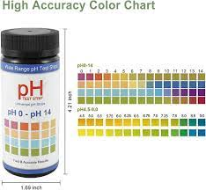
PH
pH-waarde: een veelbesproken term in de glastuinbouw. Deze waarde is niet alleen belangrijk in het water, maar ook in het substraat of in de volle grond waar de gewassen op groeien.
PH en EC, termen waar elke teler wel van gehoord heeft. Maar wat is pH nou precies, waarom is het zo belangrijk en zijn er nog verschillen als je kijkt naar pH per teelt?

Slide 24
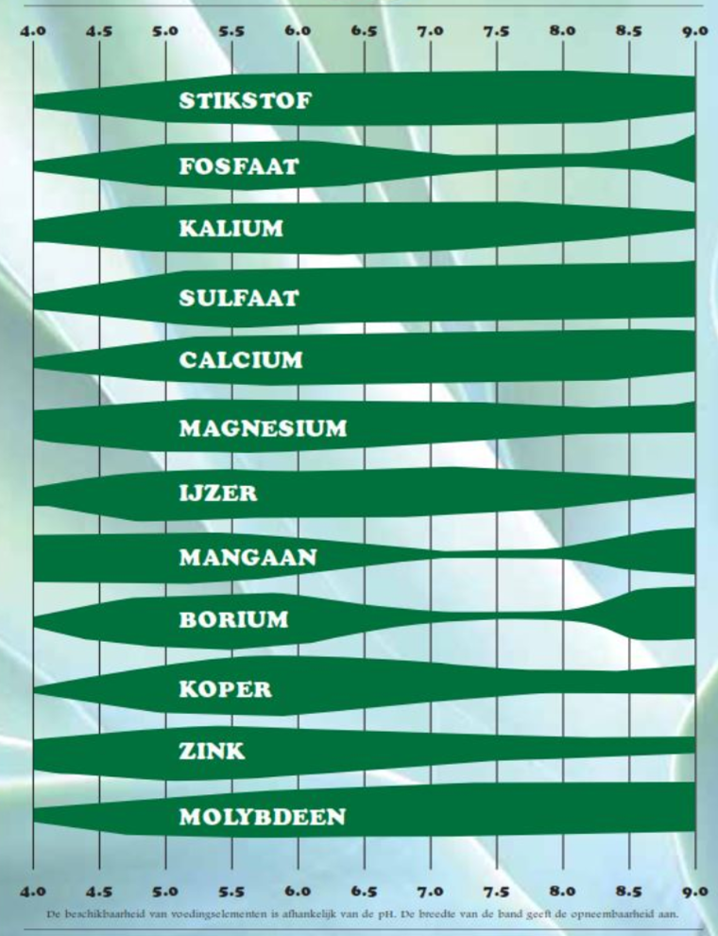
PH
De term pH staat voor de concentratie zuurdeeltjes (H+ ionen) die zich in een oplossing of medium bevindt.
De pH is van grote invloed op de beschikbaarheid van voedingselementen voor de plant. Bij een te lage pH zijn veel elementen niet beschikbaar, bij een te hoge pH zal er snel een tekort zijn aan fosfaat en mangaan.
Het is van belang om een goede controle van de pH uit te voeren in mestbakken, voedingswater en drainwater. Dit kan met behulp van een pH-meter

Slide 25
PH in het kort
De pH-waarde geeft de zuurgraad van water of een substraat aan;
De juiste pH-waarde is belangrijk voor de opname van voedingselementen;
Er zijn mogelijkheden om de pH in (giet)water, de meststoffenoplossing en substraten bij te sturen;
De ideale pH-waarde is niet hetzelfde voor (giet)water, substraat- en vollegrondsteelten;
Denk eraan dat de pH-waarde in de A-bak anders is dan in de B-bak;
De juiste manier om de pH-waarde te meten is afhankelijk van de vloeistof of het substraat waarvan de waarde wordt gemeten.

Slide 26
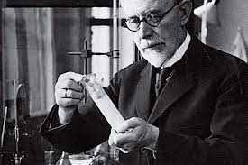
Wat is PH?
Het begrip PH dateert van 1909 en is bedacht door S. Sorensen en geeft de zuurgraad aan.
PH = pondus Hydrogeni (latijn)
Pondus = gewicht
Hydrogeni = waterstofion (H+)
PH is een logaritmische schaal
PH 6 is 10 keer zo zuur als PH 7
PH is temperatuur gevoelig, goede meters rekenen altijd terug naar 25 C.

Slide 27
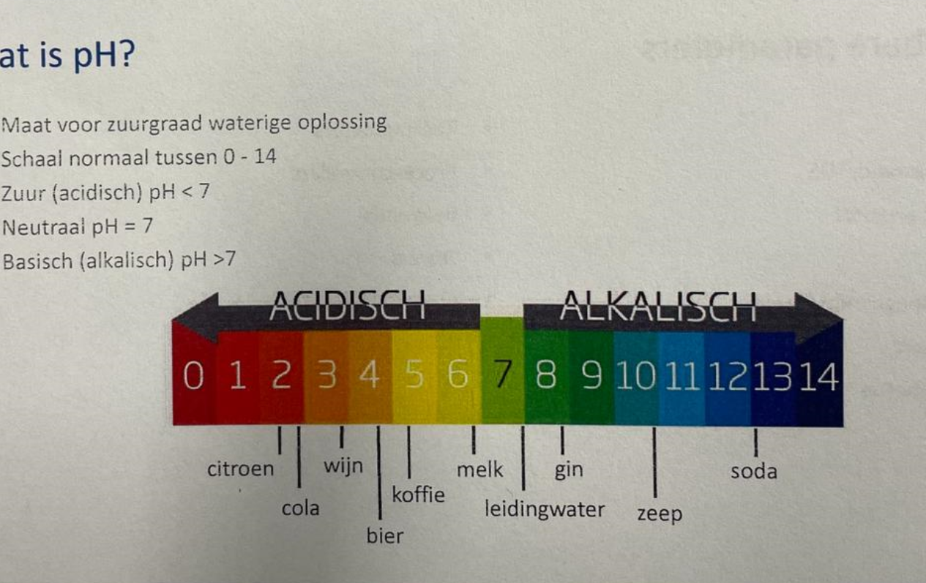
Wat is PH?

Slide 28
Wat is het belang van PH?
Zo hebben de meeste sporenelementen een optimale beschikbaarheid bij een pH van 4,5 - 5,0.
Dit terwijl veel hoofdelementen bij een pH van boven de 5 het beste opneembaar zijn. Om alle elementen in voldoende mate beschikbaar te hebben voor het gewas is een juiste pH dus heel belangrijk.
Het pH van 5,2 - 5,4 wordt dan ook meest ideaal beschouwd voor een goede opneembaarheid voor de plant.

Slide 29
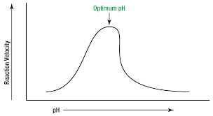
Optimale PH-waarde voor diverse plantgroepen
Gazons: 6.0-7.0.
Borders algemeen: 5.5-6.5.
Kalkminnende planten: 6.0-7.0.
Zuurminnende planten: 5.0-6.0.
Bomen algemeen: 5.5-6.5.
Azalea/Rododendron en heide: 4.0-5.5.

Slide 30
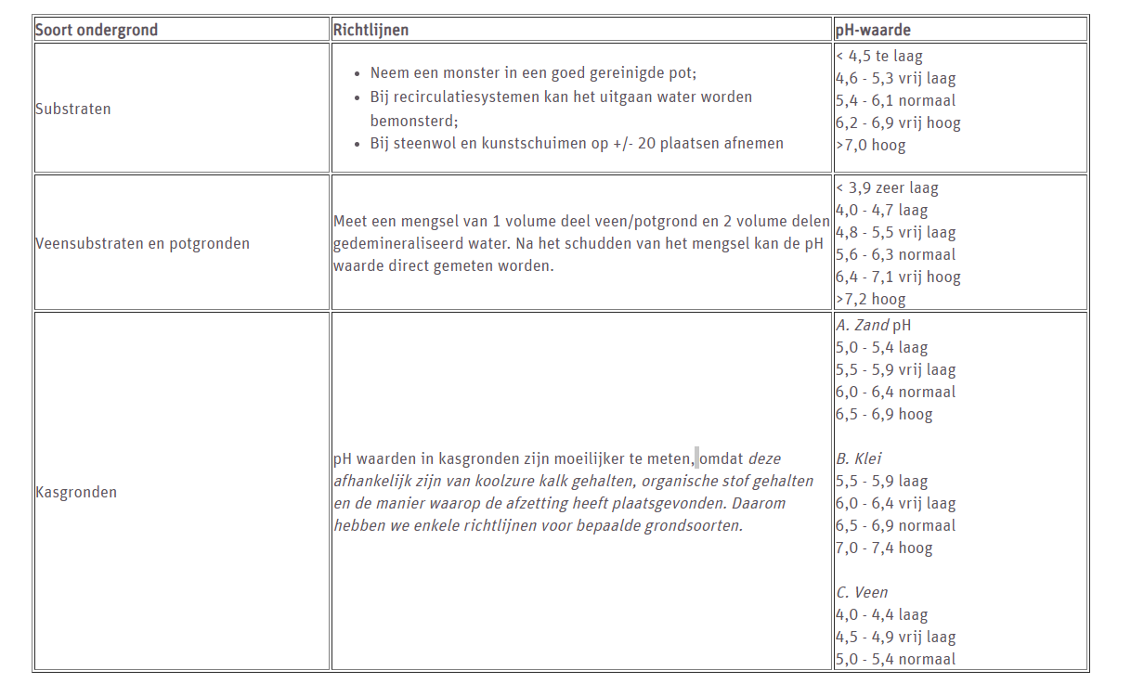

Slide 31
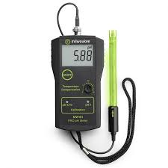
Hoe meet je de PH?
Vollegrond
Voor het meten van de pH in volle grond geldt: voeg één deel grond aan twee delen (demi)water toe.
De pH van deze oplossing is met een normale pH meter te bepalen.
Er zijn ook testen die direct in de grond meten, maar deze worden vaak alleen ter indicatie gebruikt omdat deze minder nauwkeurig zijn.

Slide 32
Gietwater PH
Om de pH-waarde van water te meten, kun je een pH meter gebruiken die hier geschikt voor is

Slide 33
Messtoffen oplossing
Wanneer de pH-waarde in de mestbak niet goed is, kan er worden aangezuurd met een aanvullende zuurregeling. Hiervoor kan salpeterzuur of fosforzuur worden gebruikt.
Houd er bij het gebruik van salpeterzuur wel rekening mee dat er een extra stikstofbron in het water wordt toegevoegd. Wanneer fosforzuur wordt gebruikt, is dit niet het geval. Echter kan fosforzuur alleen worden toegepast in de B-bak. Salpeterzuur daarentegen, kan aan beide bakken worden toegevoegd.
Houd er alleen wel rekening mee dat je de dosering beperkt houdt met het oog op afbraak van chelaten.

Slide 34
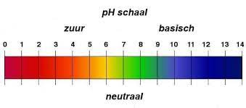
Beinvloeden van PH waarde
Vollegrond
In de vollegrond is het mogelijk om de pH te verhogen door extra kalk toe te voegen aan de grond. Ook kan de pH gemakkelijk worden verlaagd, door ammonium houdende meststoffen te gebruiken.
Een andere, maar minder gebruikte optie om de pH bij te sturen, is door voedingswater met een hoge of lage pH toe te voegen. Deze manier wordt minder vaak toegepast, omdat dit maar een beperkte invloed op de pH-waarde heef

Slide 35
PH beïnvloeden in water
Bij water met een te hoog bicarbonaat gehalte dient dit bicarbonaat ‘weggezuurd’ te worden. Dit is vaak het geval bij bronwater of slootwater.
Daarentegen is het wel verstandig om een kleine buffer van bicarbonaat in het gietwater te hebben, om scherpe dalingen van de pH-waarde te voorkomen wanneer deze onder de 5 komt.

Slide 36
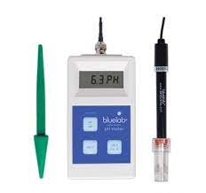
Substraat
Als de pH van het substraat te hoog is, zijn er twee opties om dit te corrigeren. Het gemakkelijkst is om tijdelijk een lagere pH-waarde van het gietwater in te stellen.
Dit werkt vaak niet afdoende door de beperking in de uiteindelijke verlaging.
Let wel op dat er door de pH laag in te stellen andere problemen kunnen ontstaan, zoals een verstoorde sporenopname, wortelverbranding of in het ergste geval aantasting van de substraatstructuur.
De beste optie bij een hoge pH is het inzetten van verzurende meststoffen. Denk hierbij met name aan meststoffen die ammonium bevatten.

Slide 37
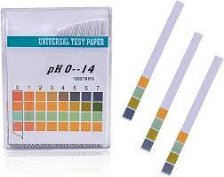
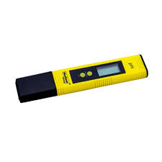
PH meten
PH teststrip – niet nauwkeurig
PH tester
voordeel
Goedkoop ( 80 euro)
Hobbymatig
Nadeel
Niet nauwkeurig, geeft een indicatie
Lastig schoon maken en kalibreren

Slide 38
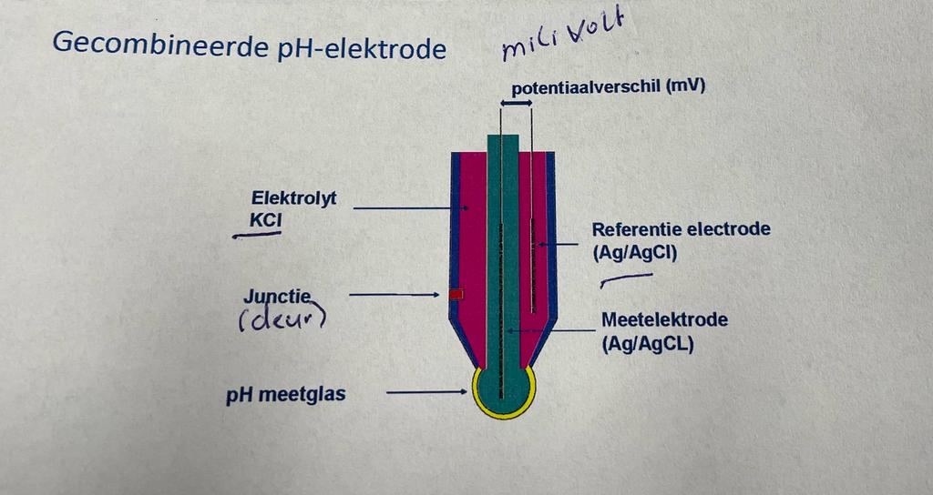
Digitale PH meter met PH-elektrode
Een PH elektrode bestaat uit:
Meet elektrode
Referentie elektrode
Elektrolyt (KCL oplossing)
Junctie
PH meetglas

Slide 39
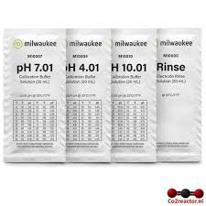
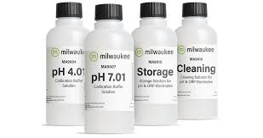
Onderhoud PH elektrode
Reinigen
Conditioneren
Kalibreren
Bewaren

Slide 40
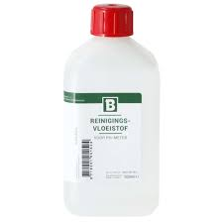
Reinigen PH elektrode
Na iedere meting afspoelen met water en demi water.
Bij sterke vervuiling chemisch reinigen met de juiste vloeistof. Voor verschillende verontreinigen zijn verschillende vloeistoffen te koop
PH – elektrode altijd vochtig bewaren in bewaarvloeistof (KCL),

Slide 41
PH elektrode chemisch reinigen
Afhankelijk van vervuilingsgraad 5 – 30 minuten dompelen in de juiste reinigingsvloeistof
Afspoelen met water
Minimaal 30 minuten in bewaarvloeistof (KCL) dompelen
Opnieuw kalibreren

Slide 42
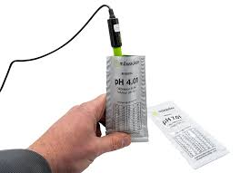
Kalibreren
Neem de tijd !!
Gebruik altijd verse vloeistoffen!!
Kalibreer altijd op 2 punten
begin altijd met PH 7, daarna met PH 10 of 4
Regelmatig kalibreren zorgt voor de hoogst haalbare nauwkeurigheid!
Bij gecombineerde meter eerst PH kalibreren en daarna de EC

Slide 43
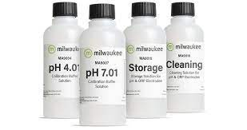
PH meter bewaren
PH – elektrode altijd vochtig bewaren in bewaarvloeistof (KCL),
PH – elektrode nooit bewaren in:
Gedestilleerd water
Gedeïoniseerd water
Gedemineraliseerd water
Droog

Slide 44


